Slide 1

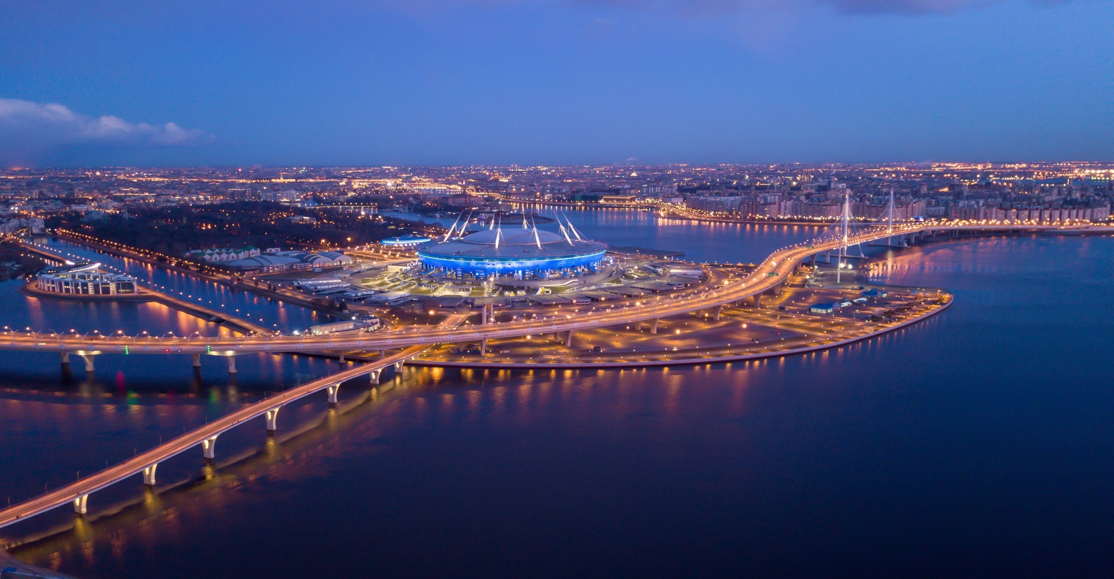
Внутригородское муниципальное образование г. Санкт-Петербурга муниципальный округ Остров Декабристов
БЮДЖЕТ ДЛЯ ГРАЖДАН
на 2023 год и на плановый период 2024 и 2025 годов

Slide 2
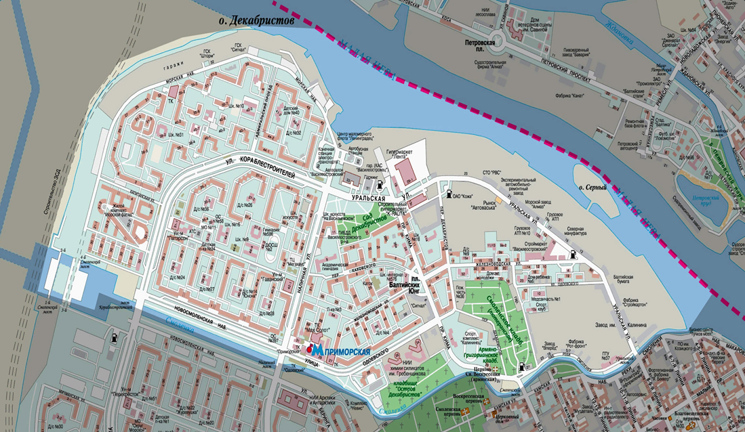


Вводная часть
Внутригородское муниципальное образование г. Санкт-Петербурга муниципальный округ Остров Декабристов
Площадь территории
627,9 Га
Численность населения
60 141 чел.

Slide 3

Основные характеристики бюджета в сравнении 2023-2025 годы
Наименование показателя | 2023 | 2024 | 2025
Доходы | 128 107,2 | 134 320,2 | 140 422,3
В том числе межбюджетные трансферты* | 20 575,1 | 93 471,8 | 99 076,9
Расходы, в том числе: Условно-утвержденные расходы от общего объема расходов за исключением субвенций | 137 756,6 | 134 320,2 2,5% 2 708,0 | 140 422,3 5% 5 656,6
Дефицит(-)/ Профицит (+) | - 9 649,4 | 0 | 0

Slide 4
Динамика основных характеристик бюджета с 2023 по 2025 годы

Slide 5
Перечень основных показателей доходов бюджета на 2023 год и на плановый период 2024 и 2025 годов
Источники доходов | 2023 | 2024 | 2025
НАЛОГИ НА ПРИБЫЛЬ, ДОХОДЫ | 8 612,1 | 9 461,0 | 10 403,2
ДОХОДЫ ОТ ОКАЗАНИЯ ПЛАТНЫХ УСЛУГ И КОМПЕНСАЦИИ ЗАТРАТ ГОСУДАРСТВА | 100,0 | 105,0 | 110,3
ДОХОДЫ ОТ ПРОДАЖИ МАТЕРИАЛЬНЫХ И НЕМАТЕРИАЛЬНЫХ АКТИВОВ | 5,0 | 5,3 | 5,5
ШТРАФЫ, САНКЦИИ, ВОЗМЕЩЕНИЕ УЩЕРБА | 280,7 | 294,9 | 309,4
ПРОЧИЕ НЕНАЛОГОВЫЕ ДОХОДЫ | 5,0 | 5,3 | 5,5
БЕЗВОЗМЕЗДНЫЕ ПОСТУПЛЕНИЯ | 119 104,4 | 124 448,7 | 129 588,4
ИТОГО ДОХОДОВ | 128 107,2 | 134 320,2 | 140 422,3

Slide 6
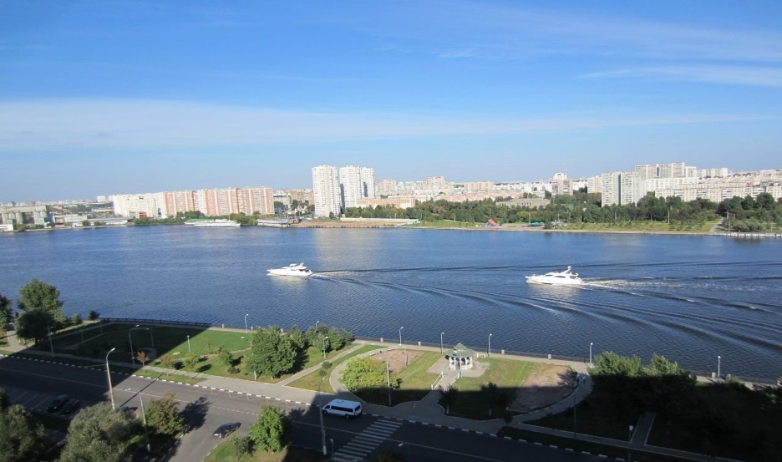
Структура доходов бюджета муниципального образования на 2023 год

Slide 7
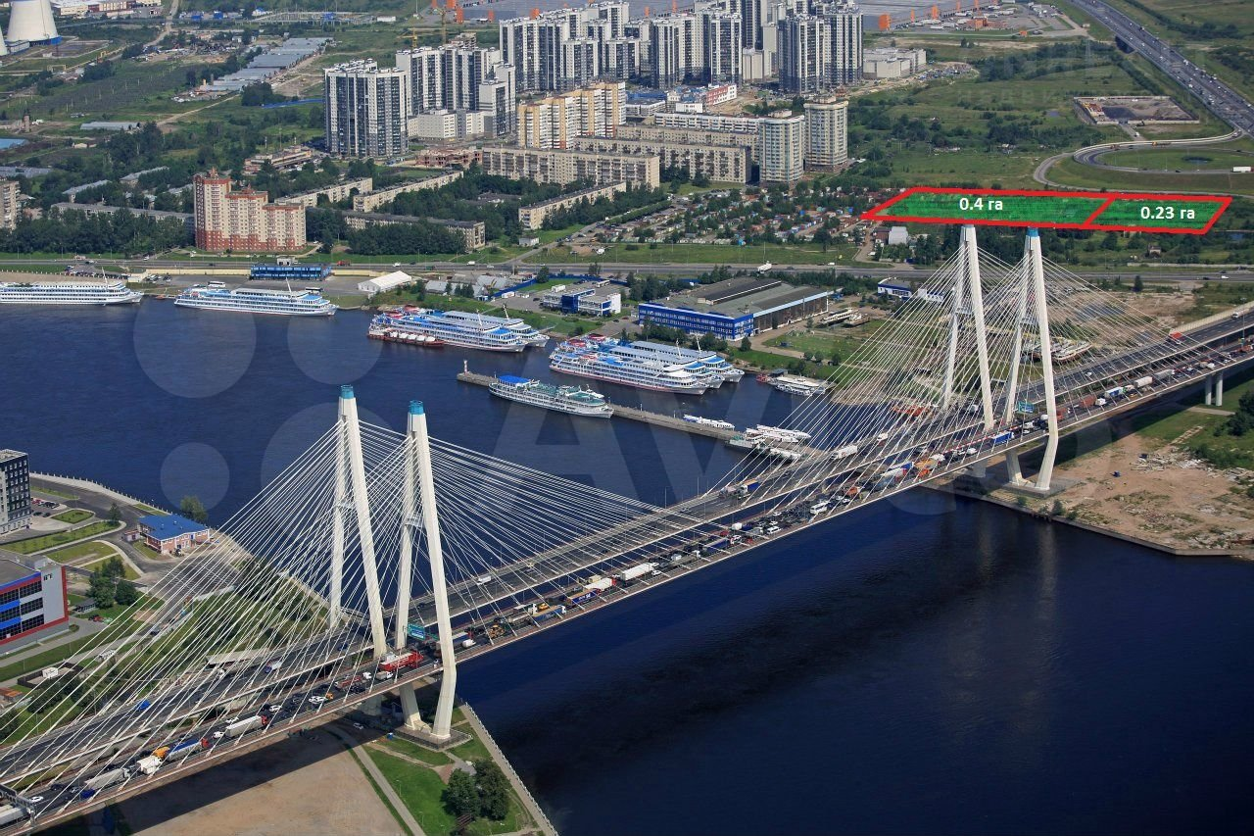
Расходы местного бюджета по функциональной структуре расходов на 2023 год и на плановый период 2024 и 2025 годов
Код | Наименование расходов | Объем на 2023 год | Объем на 2024 год | Объем на 2025 год
01 00 | Общегосударственные вопросы | 51 410,5 | 53 874,9 | 56 335,1
04 00 | Национальная экономика | 496,5 | 521,3 | 547,4
05 00 | Жилищно-коммунальное хозяйство | 46 973,6 | 36 426,0 | 35 158,0
07 00 | Образование | 688,7 | 723,2 | 759,1
08 00 | Культура, кинематография | 11 708,5 | 12 293,9 | 12 908,6
10 00 | Социальная политика | 23 066,8 | 24 190,3 | 25 295,8
11 00 | Физическая культура и спорт | 1 656,0 | 1 738,8 | 1 825,7
12 00 | Средства массовой информации | 1 756,0 | 1 843,8 | 1 936,0
 | Итого: | 137 756,6 | 134 320,2 | 140 422,3

Slide 8
Основные показатели расходов местного бюджета на 2023 год

Slide 9
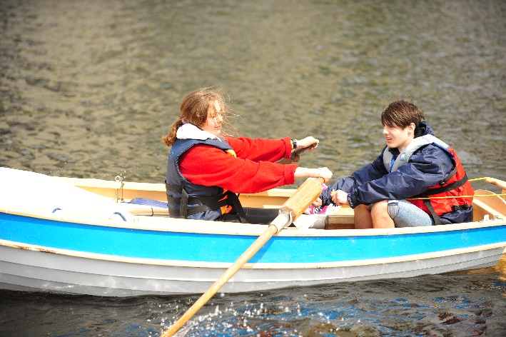
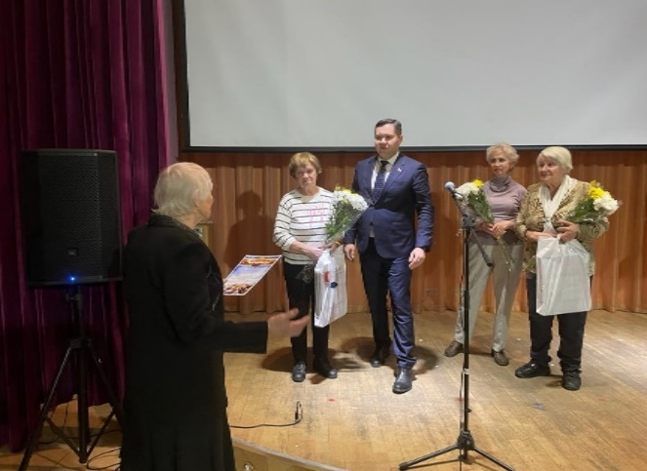
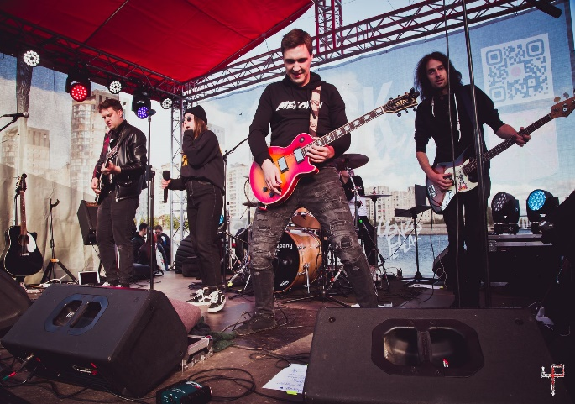
Муниципальные программы на 2023 год и на плановый период 2024 и 2025 годов
Бюджет муниципального образования Остров Декабристов формируется по программно-целевому принципу на базе 15 муниципальных программ, охватывающих все сферы социально-экономической жизни муниципалитета.
Доля программных расходов в общем объеме расходов бюджета муниципального образования -
Объем средств местного бюджета реализованных по программам -
представляет собой комплекс взаимосвязанных по ресурсам, исполнителям, срокам осуществления и показателям результативности мероприятий
46%
63 324,4 тыс. рублей.

Slide 10
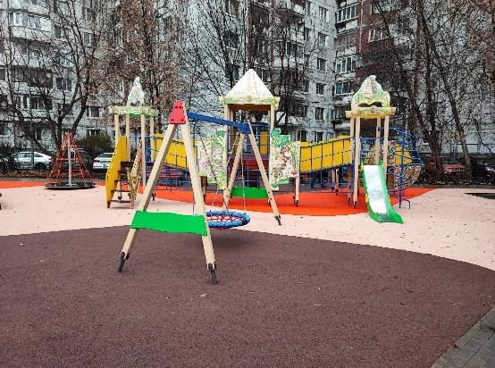
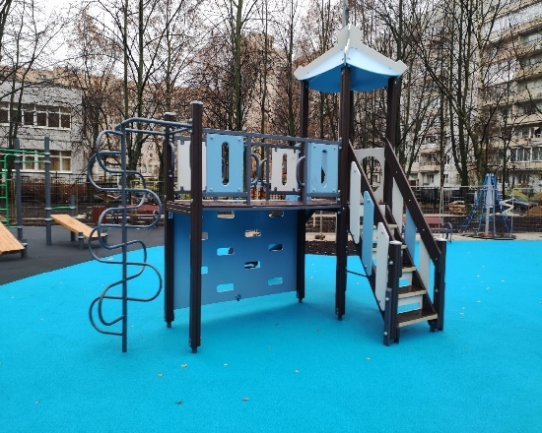
МУНИЦИПАЛЬНАЯ ПРОГРАММА «БЛАГОУСТРОЙСТВО ТЕРРИТОРИИ ВНУТРИГОРОДСКОГО МУНИЦИПАЛЬНОГО ОБРАЗОВАНИЯ САНКТ-ПЕТЕРБУРГА МУНИЦИПАЛЬНЫЙ ОКРУГ ОСТРОВ ДЕКАБРИСТОВ НА 2023 ГОД И НА ПАНОВЫЙ ПЕРИОД 2024 И 2025 ГОДОВ»
Мероприятие: Благоустройство внутриквартальной территории муниципального образования в пределах установленных полномочий
Наименование показателя | 2023 | 2024 | 2025
Ремонт покрытий, расположенных на внутриквартальных территориях (асфальт) | 1 952,0 | 0 | 8 300,8
Комплексное благоустройство спортивной площадки | 11 440,0 | 12 165,9 | 0
Комплексное благоустройство территории | 5 225,0 | 0 | 0
Устранение деформаций и повреждений покрытий внутриквартальных проездов (заделка выбоин, просадок, шелушения, выкашивания и других дефектов). | 2 184,0 | 2 184,0 | 2 394,1
Изготовление и согласование проектно-сметной документации | 800,0 | 0 | 2 400,0
Оказание услуг технического надзора, экспертиза | 201,6 | 0 | 0
Содержание оборудования детских, спортивных площадок, МАФ и газонных ограждений, включая замену песка в песочницах (Территория округа) | 4000,0 | 3 629,2 | 3 629,2
Размещение, полусфер, уличной мебели (скамеек), урн, информационных щитов и стендов | 40,0 | 0 | 0
Удаление аварийных, больных деревьев. (Территория округа) | 1 200,0 | 0 | 0
Итого по мероприятию: | 27 042,6 | 17 979,1 | 16 724,1

Slide 11
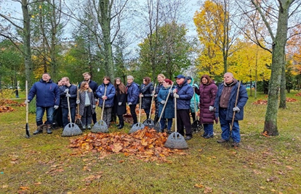
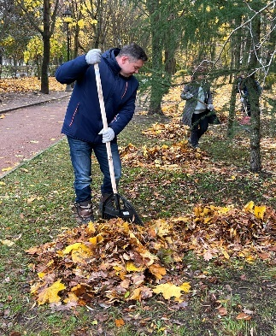
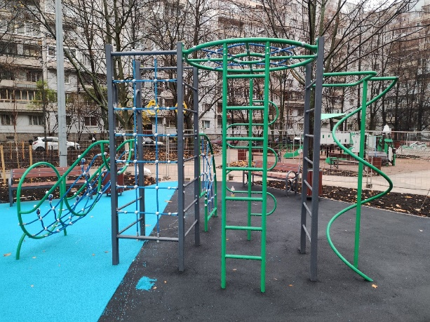
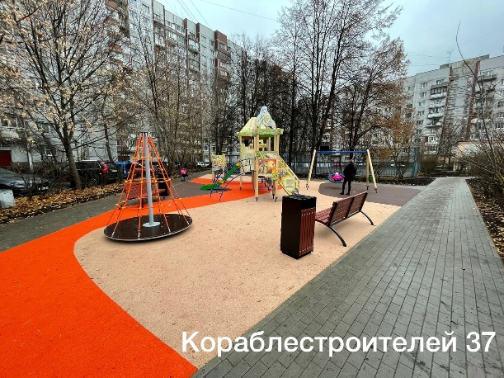
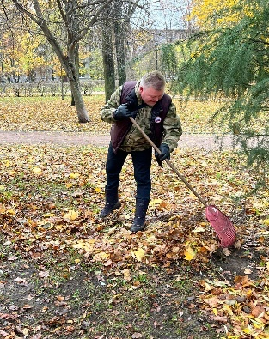
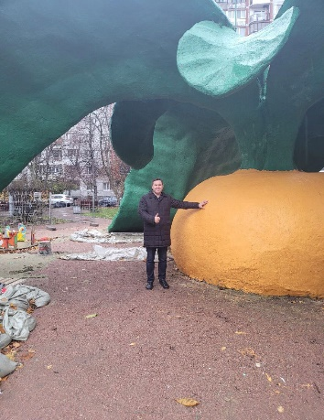
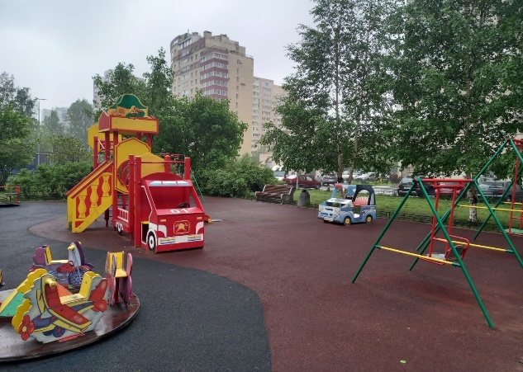
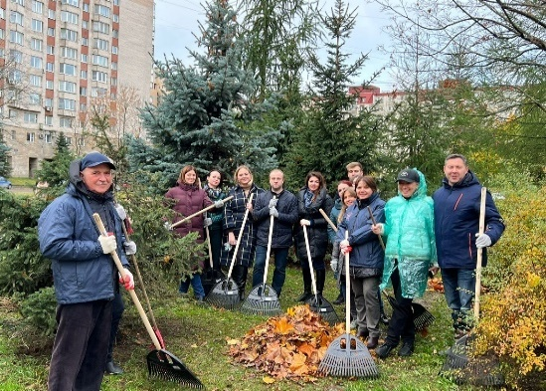
МУНИЦИПАЛЬНАЯ ПРОГРАММА «БЛАГОУСТРОЙСТВО ТЕРРИТОРИИ ВНУТРИГОРОДСКОГО МУНИЦИПАЛЬНОГО ОБРАЗОВАНИЯ САНКТ-ПЕТЕРБУРГА МУНИЦИПАЛЬНЫЙ ОКРУГ ОСТРОВ ДЕКАБРИСТОВ НА 2023 ГОД И НА ПАНОВЫЙ ПЕРИОД 2024 И 2025 ГОДОВ»
Мероприятие: Озеленение территории муниципального образования в пределах установленных полномочий.
Наименование показателя | 2023 | 2024 | 2025
Уборка территорий зеленых насаждений общего пользования местного значения. (Территория зеленых насаждений общего пользования местного значения) | 17 576,0 | 18 446,9 | 18 433,9
Комплексное благоустройство спортивной площадки | 2 355,0 | 0 | 0
Итого по мероприятию: | 19 931,0 | 18 446,9 | 18 433,9
Итого по муниципальной программе: | 46 973,6 | 36 426,0 | 35 158,0

Slide 12
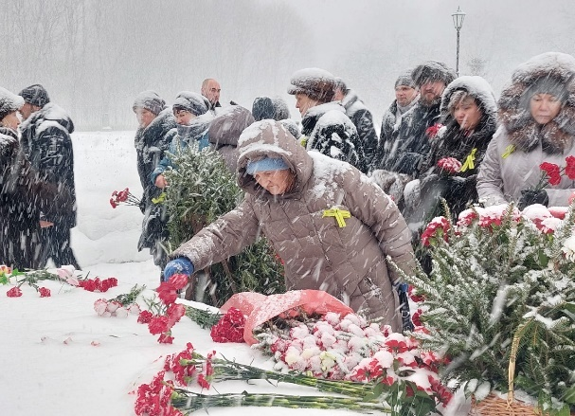
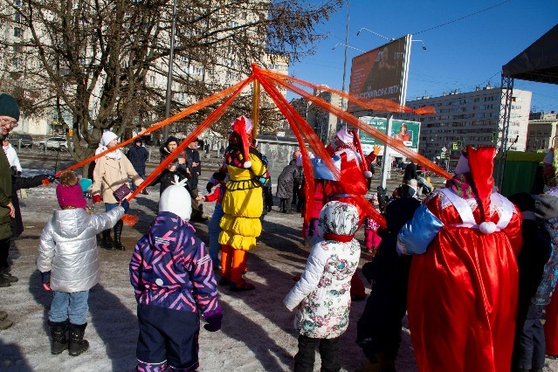
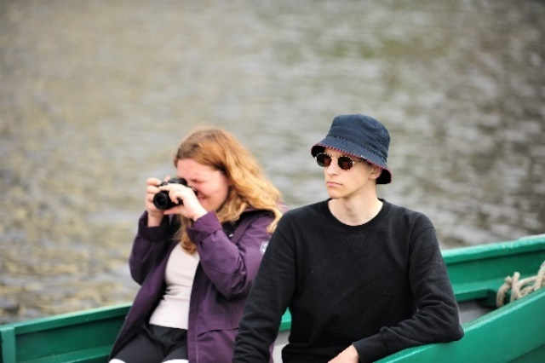
«Организация и проведение местных и участие в организации и проведении городских праздничных и иных зрелищных мероприятий на территории внутригородского муниципального образования Санкт-Петербурга муниципальный округ Остров Декабристов на 2023 год и на плановый период 2024 и 2025 годов»
Наименование | 2023 | 2024 | 2025
«День полного снятия блокады Ленинграда от фашистской блокады» | 155,2 | 163,0 | 171,1
«Международный женский день» | 60,0 | 63,0 | 66,2
«День Победы» | 2 174,8 | 2 283,5 | 2 397,7
«День семьи, любви и верности» | 614,5 | 645,2 | 677,5
«День военно-морского флота» | 345,3 | 362,5 | 380,6
«День России | 600,0 | 630,0 | 661,5
«День знаний» | 1 322,7 | 1 388,8 | 1 458,2
«Международный день пожилых людей» | 300,00 | 315,0 | 330,8
«Международный день инвалидов» | 239,9 | 251,8 | 264,4
«Новый год» | 97,2 | 102,0 | 107,2
«День памяти неизвестного солдата» | 72,3 | 75,9 | 79,7
Итого по муниципальной программе: | 5 958,8 | 6 280,9 | 6 594,9

Slide 13
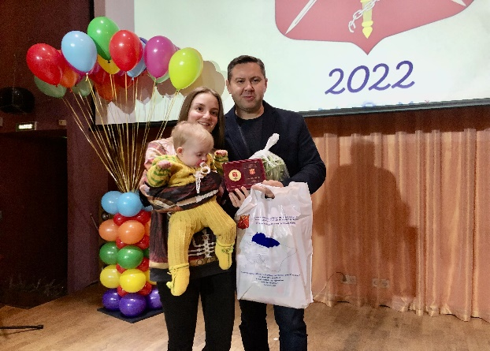
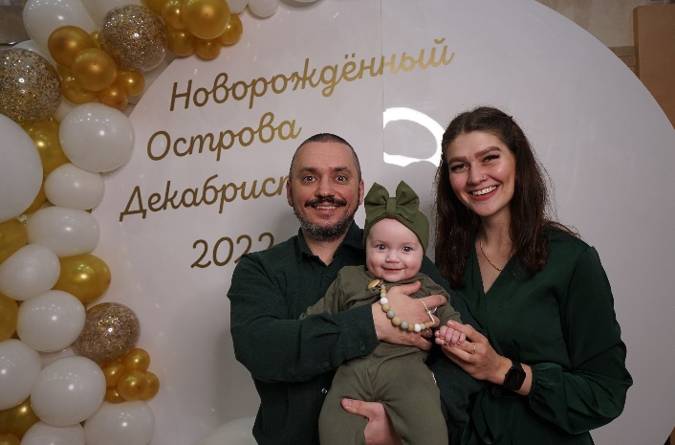
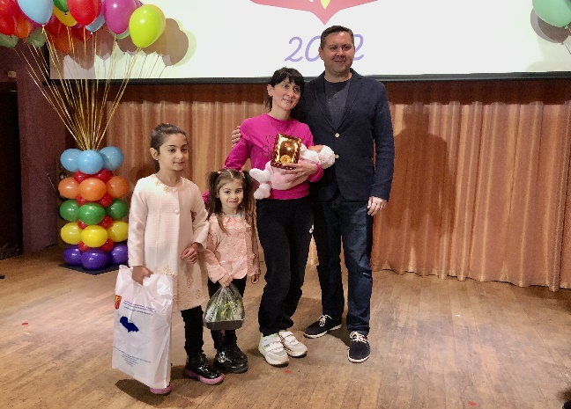
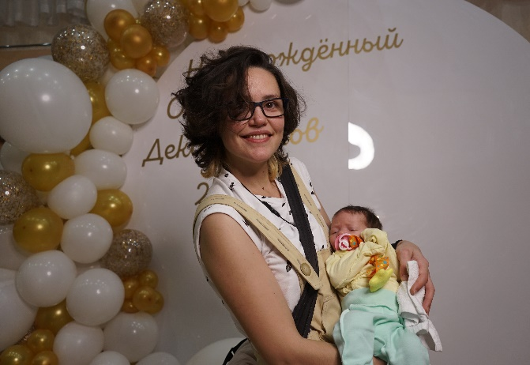
Муниципальная программа «Организация и проведение мероприятий по сохранению и развитию местных традиций и обрядов на территории внутригородского муниципального образования Санкт-Петербурга муниципальный округ Остров Декабристов»
Наименование | 2023 | 2024 | 2025
Организация поздравлений с юбилейными датами жителей округа старшего возраста | 1304,0 | 1 369,2 | 1 437,7
Организация и проведение поздравлений жителей округа с новорожденными | 540,6 | 567,6 | 596,0
Итого по муниципальной программе: | 1 844,6 | 1 936,8 | 2 033,7

Slide 14
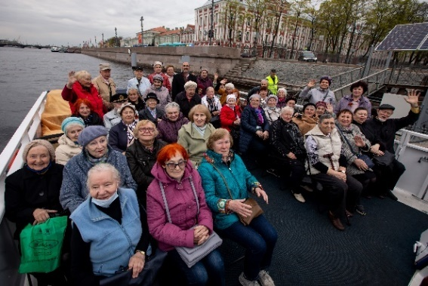
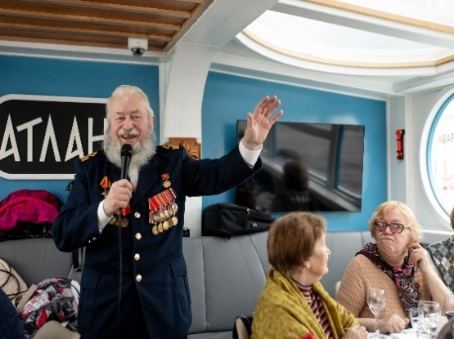
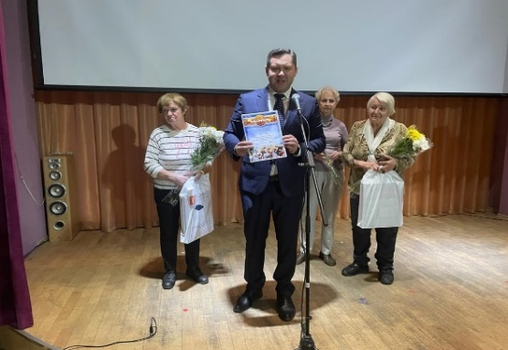
Муниципальная программа «Организация и проведение досуговых мероприятий для жителей внутригородского муниципального образования Санкт-Петербурга муниципальный округ Остров Декабристов на 2023 год и на плановый период 2024 и 2025 годов»
Наименование | 2023 | 2024 | 2025
Организация и проведение новогоднего представление | 629,0 | 660,5 | 693,5
Организация и проведение праздника «Смоленка- путь к морю» | 300,0 | 315,0 | 330,8
Приобретение билетов на спектакли, концерты, выставки, кино, музеи | 1 500,0 | 1 575,0 | 1 653,8
Организация и проведение уличных мероприятий | 436,5 | 458,3 | 481,2
Организация проведения автобусных экскурсий | 616,6 | 647,4 | 679,8
Организация и проведение праздничного мероприятия для членов общественной организации «Дети войны» | 200,0 | 210,0 | 220,5
Организация и проведение досуга для детей | 200,0 | 210,0 | 220,5
Итого по муниципальной программе: | 3 882,1 | 4 076,2 | 4 280,0

Slide 15
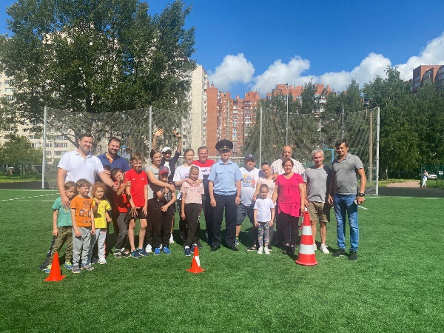
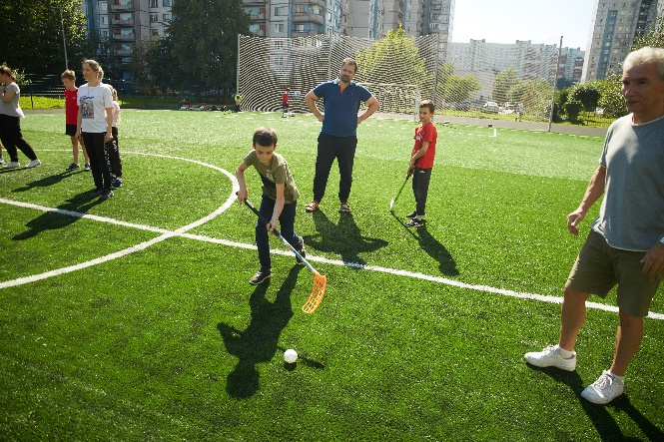
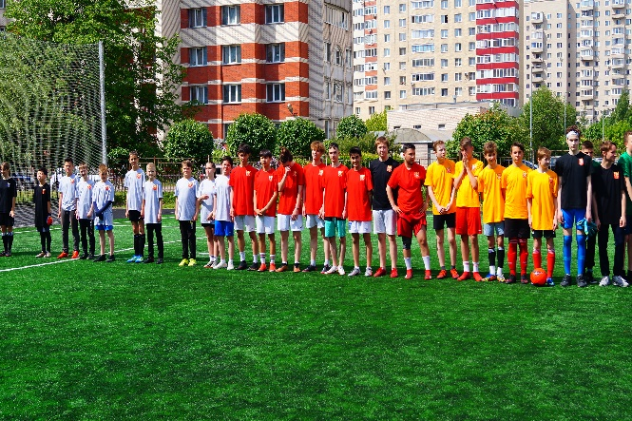
Муниципальная программа «Организация и проведение официальных физкультурных мероприятий, физкультурно-оздоровительных мероприятий и спортивных мероприятий на территории внутригородского муниципального образования Санкт-Петербурга муниципальный округ Остров Декабристов на 2023 год и на плановый период 2024 и 2025 годов»
Наименование | 2023 | 2024 | 2025
Организация и проведение физкультурно – оздоровительных мероприятий | 1 056,0 | 1 108,8 | 1 164,2
Организация проведение массового спорта | 600,0 | 630,0 | 661,5
Итого по муниципальной программе: | 1 656,0 | 1 738,8 | 1 825,7

Slide 16
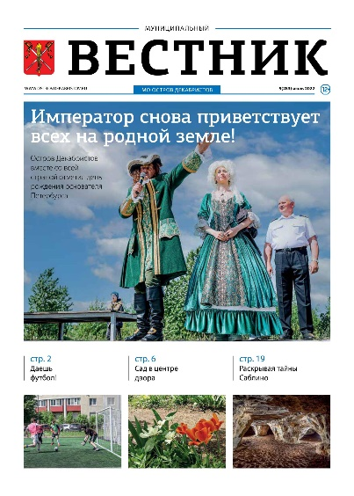


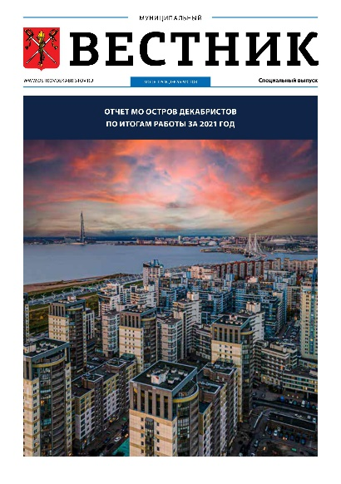
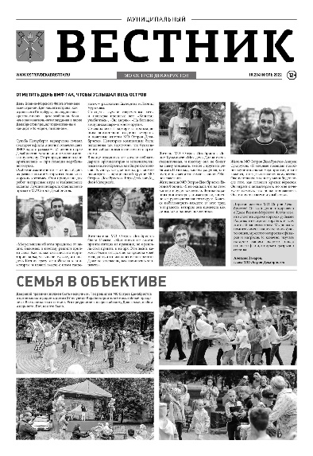
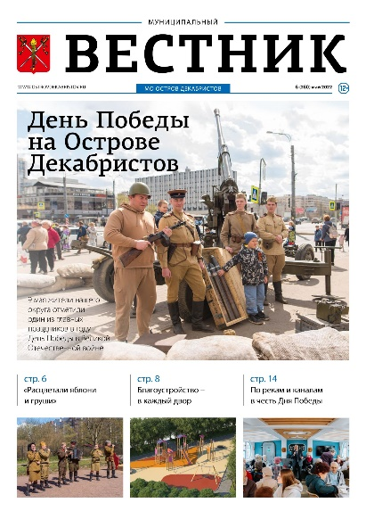
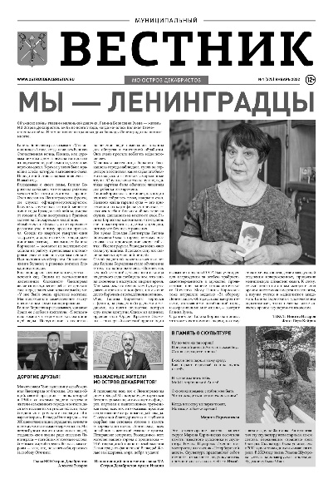
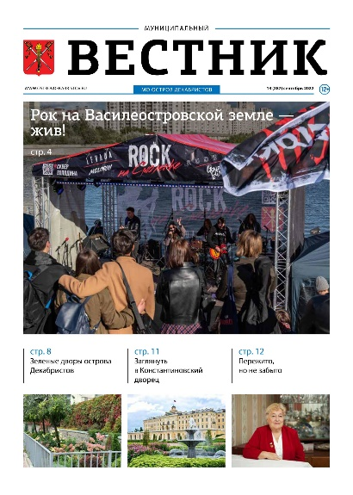
Муниципальная программа
«Учреждение печатного средства массовой информации для опубликования муниципальных правовых актов, обсуждения проектов муниципальных правовых актов по вопросам местного значения, доведения до сведения жителей официальной информации о социально-экономическом и культурном развитии, о развитии его общественной инфраструктуры и иной официальной информации внутригородского муниципального образования Санкт-Петербурга муниципальный округ Остров Декабристов» на 2023-2025 годов
Наименование | 2023 | 2024 | 2025
Выпуск муниципальной газеты «ВЕСТНИК» | 1 756,0 | 1 843,8 | 1 936,0
Итого по муниципальной программе: | 1 756,0 | 1 843,8 | 1 936,0

Slide 17
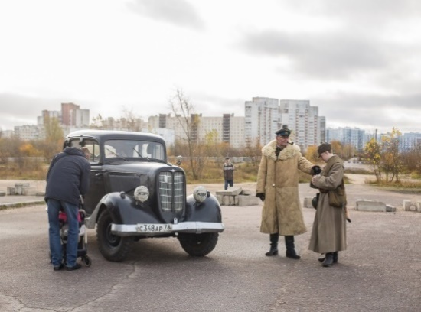
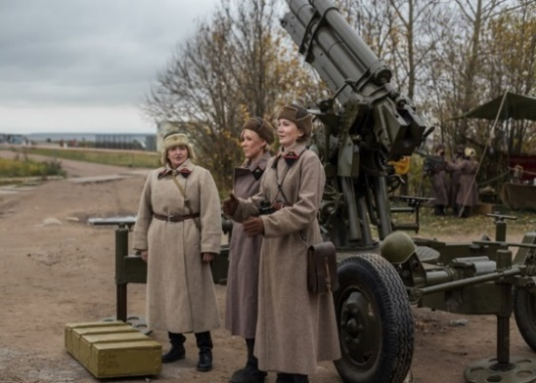
Прочие муниципальные программы на 2023 год и на плановый период 2024 и 2025 годов
Наименование | 2023 | 2024 | 2025
«Проведение подготовки и обучения неработающего населения способам защиты и действиям в чрезвычайных ситуациях, а также способам защиты от опасностей, возникающих при ведении военных действий или вследствие этих действий на территории внутригородского муниципального образования Санкт-Петербурга муниципальный округ Остров Декабристов» | Без финансирования | Без финансирования | Без финансирования
«Участие в организации и финансировании временного трудоустройства несовершеннолетних в возрасте от 14 до 18 лет в свободное от учёбы время на территории внутригородского муниципального образования Санкт-Петербурга муниципальный округ Остров Декабристов» | 146,5 | 153,8 | 161,5
«Организация профессионального образования и дополнительного профессионального образования выборных должностных лиц местного самоуправления, членов выборных органов местного самоуправления, депутатов муниципальных советов муниципальных образований, муниципальных служащих, а также организации подготовки кадров для муниципальной службы в порядке, предусмотренном Российской Федерации об образовании и законодательством Российской Федерации о муниципальной службе внутригородского муниципального образования Санкт-Петербурга муниципальный округ Остров Декабристов» | 92,6 | 97,2 | 102,1
«Проведение работ по военно-патриотическому воспитанию граждан внутригородского муниципального образования Санкт-Петербурга муниципальный округ Остров Декабристов» | 402,1 | 422,1 | 443,2

Slide 18
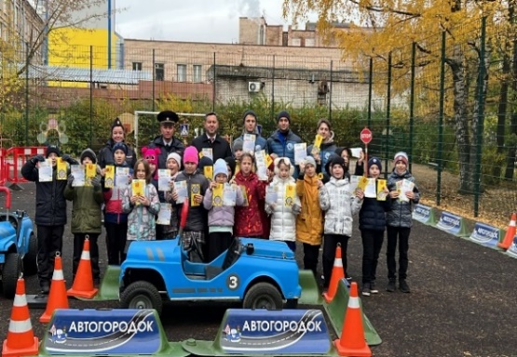
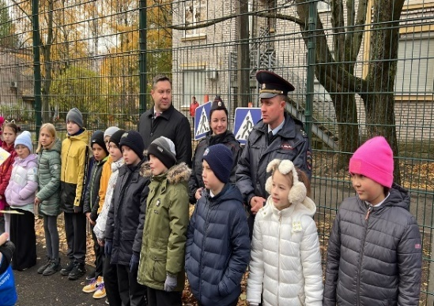
Прочие муниципальные программы на 2023 год и на плановый период 2024 и 2025 годов
Наименование | 2023 | 2024 | 2025
«Участие в реализации мер по профилактике дорожно-транспортного травматизма на территории внутригородского муниципального образования Санкт-Петербурга муниципальный округ Остров Декабристов» | 389 | 408,5 | 428,9
"Участие в профилактике терроризма и экстремизма, а также в минимизации и (или) ликвидации последствий их проявлений на территории внутригородского муниципального | 15,0 | 15,8 | 16,5
«Участие в формах, установленных законодательством Санкт-Петербурга, в мероприятиях по профилактике незаконного потребления наркотических средств и психотропных веществ, новых потенциально опасных психоактивных веществ, наркомании на территории внутригородского муниципального образования Санкт-Петербурга муниципальный округ Остров Декабристов» | 125,0 | 131,3 | 137,8
«Участие в деятельности по профилактике правонарушений в Санкт-Петербурге в соответствии с федеральным законодательством и законодательством Санкт-Петербурга внутригородского муниципального образования Санкт-Петербурга муниципальный округ Остров Декабристов» | 15,0 | 15,8 | 16,5
«Формирование архивных фондов органов местного самоуправления внутригородского муниципального образования Санкт-Петербурга муниципальный округ Остров Декабристов» | 45,1 | 47,3 | 49,7

Slide 19
Муниципальные программы на 2023 год

Slide 20
Субвенции местным бюджетам на выполнение передаваемых полномочий субъектов Российской Федерации на 2023 год и на плановый период 2024 и 2025 годов
Наименование субвенции | 2023 | 2024 | 2025
По организации и осуществлению деятельности по опеке и попечительству (содержание отдела опеки) | 4 608,1 | 4 831,5 | 5 052,2
По составлению протоколов об административных правонарушениях | 8,8 | 9,2 | 9,6
По выплате денежных средств на содержание ребенка в семье опекуна и приемной семье | 14 023,8 | 14 706,9 | 15 379,2
По выплате денежных средств на вознаграждение приемным родителям | 6 979,4 | 7 319,3 | 7653,6
Итого субвенции: | 25 938,1 | 27 200,4 | 28 443,3

Slide 21
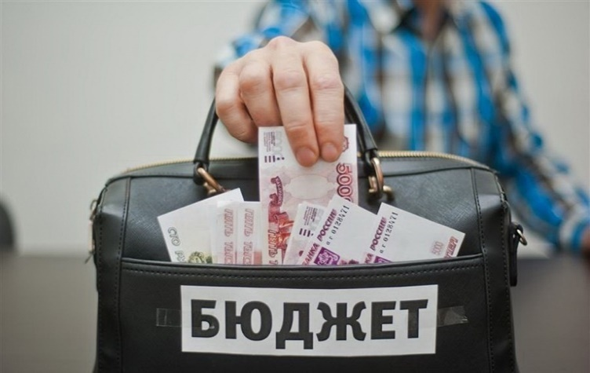

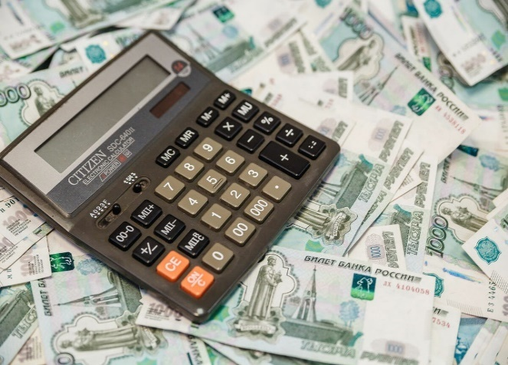
Дефицит бюджета внутригородского муниципального образования Санкт-Петербурга муниципальный округ Остров Декабристов на 2023 год и на плановый период 2024 и 2025 годов
2023 | 2024 | 2025
9 649,4 | 0,0 | 0,0

Slide 22



Контактная информация
199397, ул. Кораблестроителей, дом 35, корпус 5
тел.:351-19-15, факс:351-19-13
e-mail: vestnik_mo11@mail.ru
График работы:
В связи со сложной эпидемиологической обстановкой прием граждан временно ограничен.
Обращения просим направлять на адрес: vestnik_mo11@mail.ru или в ящик для писем и обращения (расположенный слева от входа).
Прием осуществляется по предварительной записи по телефону - 351-19-15 в рабочее время.
выходные дни - суббота, воскресенье.

